Slide 1
Axe 2 : accélération de hadrons
Didier Uriot, Akira Miyazaki

Slide 2
Les accélérateurs linéaires
(Schéma type)
Faisceau : CW / pulsé
Ions : légers ou lourds
Puissance : kW → MW
Injecteur
Source
d’ions
LBE
LME
Cavités medium
énergie
RFQ
Cavités elliptiques
qq 10keV
qq MeV
qq 10MeV
qq 100MeV au GeV
Physique nucléaire
Physique des particules
Etude des matériaux
Applications médicales
…
Les étapes :
Définir l’accélérateur → (codes)
Modéliser le transport du faisceau → (codes)
Construire l’accélérateur
Régler l’accélérateur (commissioning) → (codes, diag..)

Slide 3
Les accélérateurs linéaires
(Schéma type)
Faisceau : CW / pulsé
Ions : légers ou lourds
Puissance : kW → MW
Injecteur
Source
d’ions
LBE
LME
Cavités medium
énergie
RFQ
Cavités elliptiques
qq 10keV
qq MeV
qq 10MeV
qq 100MeV au GeV
Physique nucléaire
Physique des particules
Etude des matériaux
Applications médicales
…
Les défis des accélérateurs linéaires :
→ Effets collectifs
→ Modélisation du faisceau
→ Diagnostics
→ Forte puissance
→ L’efficacité
→ La fiabilité
Pertes faisceau → Activation
Cout

Slide 4
Principaux thèmes de R&D
2 axes de travail
Amélioration et innovation des composants technologiques constituant ces
  Cavités chaudes (RFQ, rebuncher , DTL…),
  Cavités froides (gradient, consommation cryo…),
  Composants RF (coupleur, HOM, LLRF…),
  Simplification de l’intégration et de la conception (Cryomodule et autre structures complexes),
  Développement des sources d’ions (fiabilité, courant…),
  Diagnostics faisceau interceptif ou non.
Meilleure compréhension du comportement du faisceau avec pour objectif principal la réduction des pertes à travers
  Amélioration des modèles numériques,
  Jumeau numérique,
  IA,
  Gestion dynamique ou statique des pannes, fiabilité…
  Simulation RF (design et mutipactor…).
Amélioration de l’efficacité, de la fiabilité et réduction des coûts financiers et énergétiques associés

Slide 5
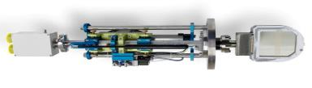
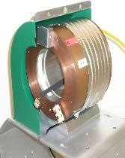
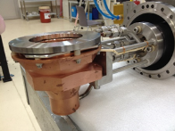
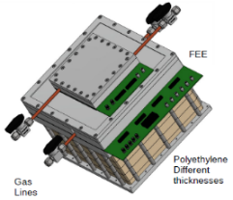
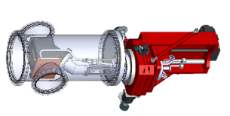
Objectif de l’axe2 du GDR
Faire émerger des thématiques d’intéret communes à plusieurs laboratoires et éventuellement inter-discipline (axes).
Créer des groupes de travail / workshop / atelier sur une thématique et partager nos connaissances respectives et créer des synergies.
Lesquels et sous quelle forme, c’est à discuter et à proposer…
Quelques propositions :
Diagnostics
  C’est probablement le plus évident et l’un des domaines qui gagnerait le plus à mise en place d’échanges inter-discipline. On réinvente souvent ce qui a déjà été réalisé ailleurs.
  RIF (Réseau Instrumentation Faisceau).

Slide 6
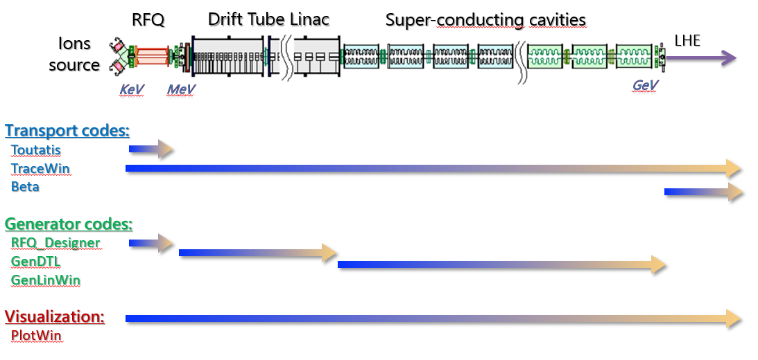
Simulation faisceaux

Slide 7
Simulation faisceaux
Plasma
  Sources (voir présentation de Guillaume Ferrand, CEA),
  Lignes basse énergie et compensation de charge d’espace,
  Gestion des pannes (ADS).

Slide 8
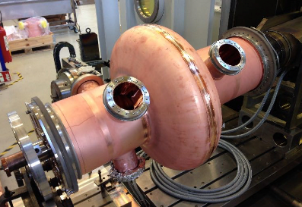
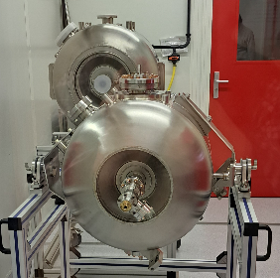
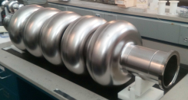
Autres thématiques
Technologie supraconductrice
  Couche minces (voir présentation d’Akira Miyazaki, IJCLAB)
  Multipactor ?
IA & Jumeaux numériques
  Interaction avec les équipes CC & diagnostics
  Commissioning
  Réseau français M4CAST
  (Multiphysics Modelling, Machine learning and Model-based
  Control in Accelerator Sciences and Technologies)

Slide 9
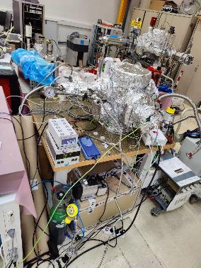
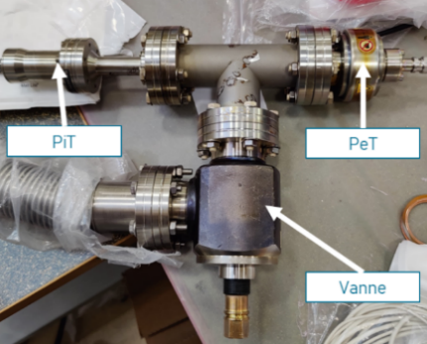
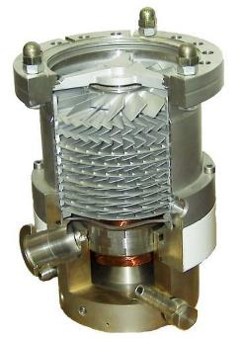
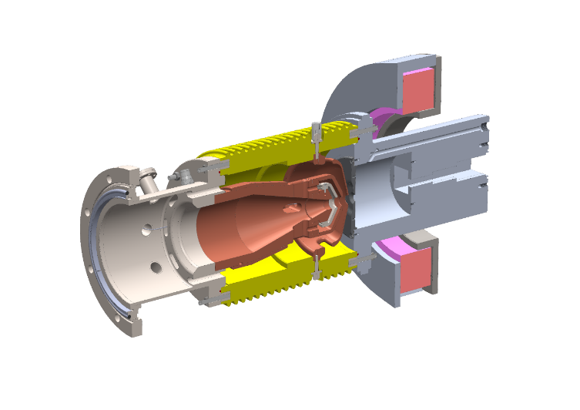
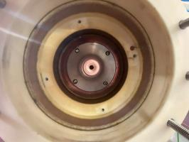
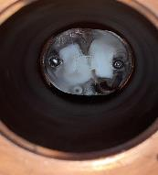
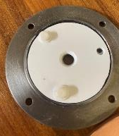
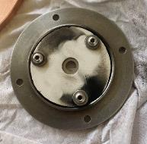
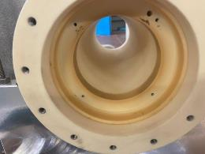
Autres thématiques
Technique du vide & matériaux
  Banc de test
  Equipements communs
  …
Sources
  Conception
  Fiabilisation
  Simplification
  Performances

Slide 10
Autres thématiques
  C’est à la communauté d’être force de proposition de thématiques et de les faire vivre à travers ses échanges et collaborations, Le GDR sera un facilitateur

Slide 11
Merci de votre attention

